Slide 1

Olho de Tandera Jefferson Ribeiro

Slide 2
Projeto de Inclusão Social aos Deficientes Visuais
Um projeto que visa dar mais qualidade de vida e facilidades aos deficientes

Slide 3
Solução
Sensores ultrassônicos
Os sensores ultrassônicos serão colocados de diversas formas, no intuito de facilitar seu deslocamento, avisando sobre possíveis barreiras / obstruções
vibracall
os vibracalls irão alertar seu usuário vibrando no lado em que foi encontrado o possível obstáculo.

Slide 4
Olho de Tandera App
com esse aplicativo será possível controlar as funções de ativar e desativar sensores ultrassonicos e vibracalls para melhor comodidade do usuário

Slide 5
Tecnologias
Arduino
Sensores ultrassonicos
Vibracalls
Android studio
Java 8
Colete

Slide 6
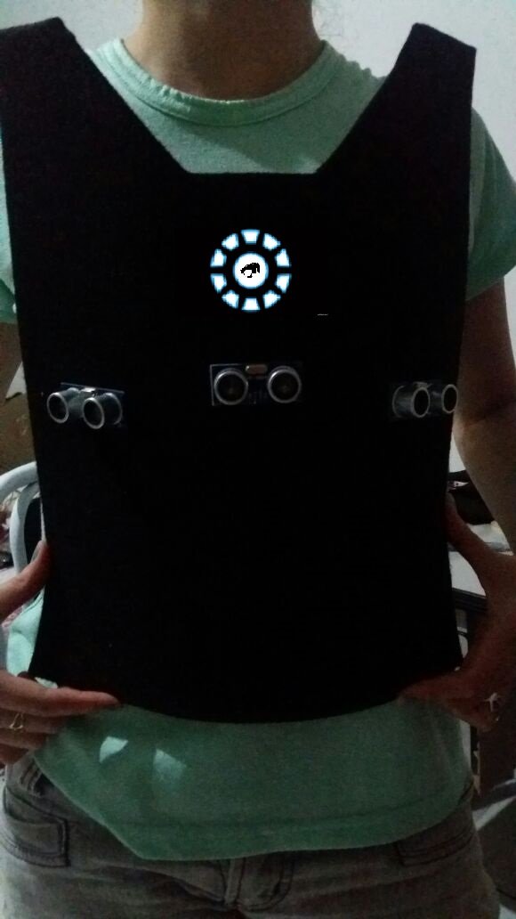
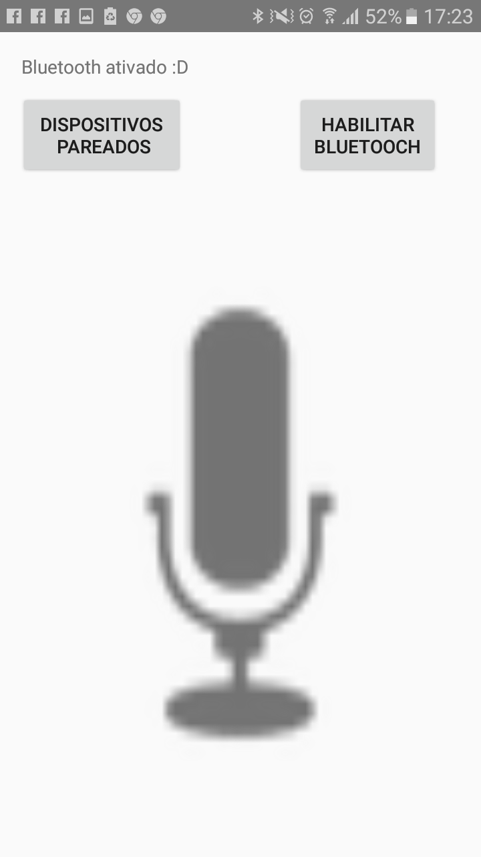

Slide 7
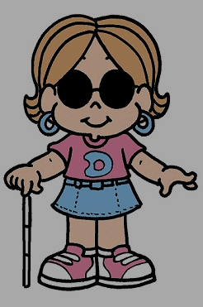
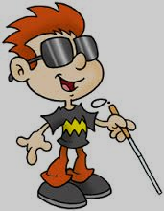
Obrigado !!!

